Slide 1
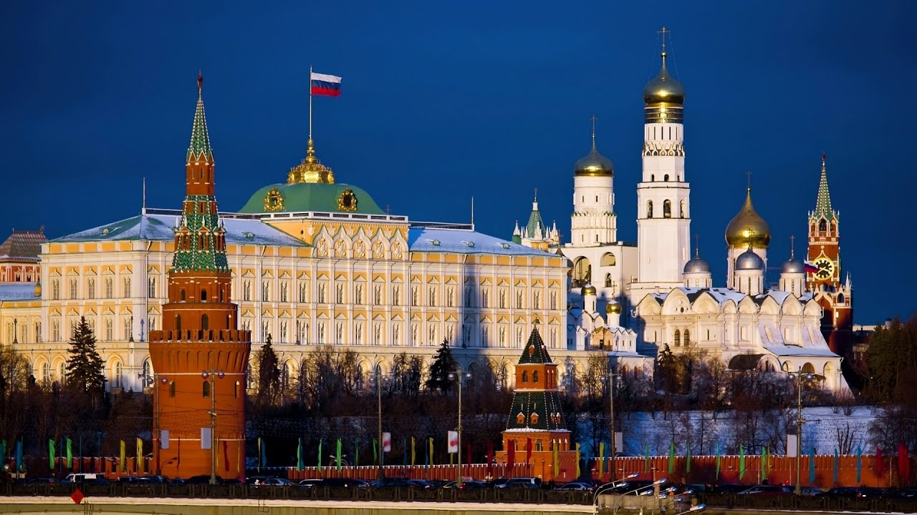
Москва – столица России

Slide 2
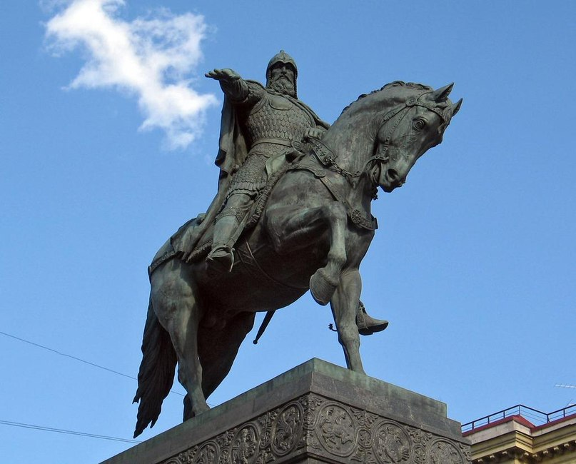
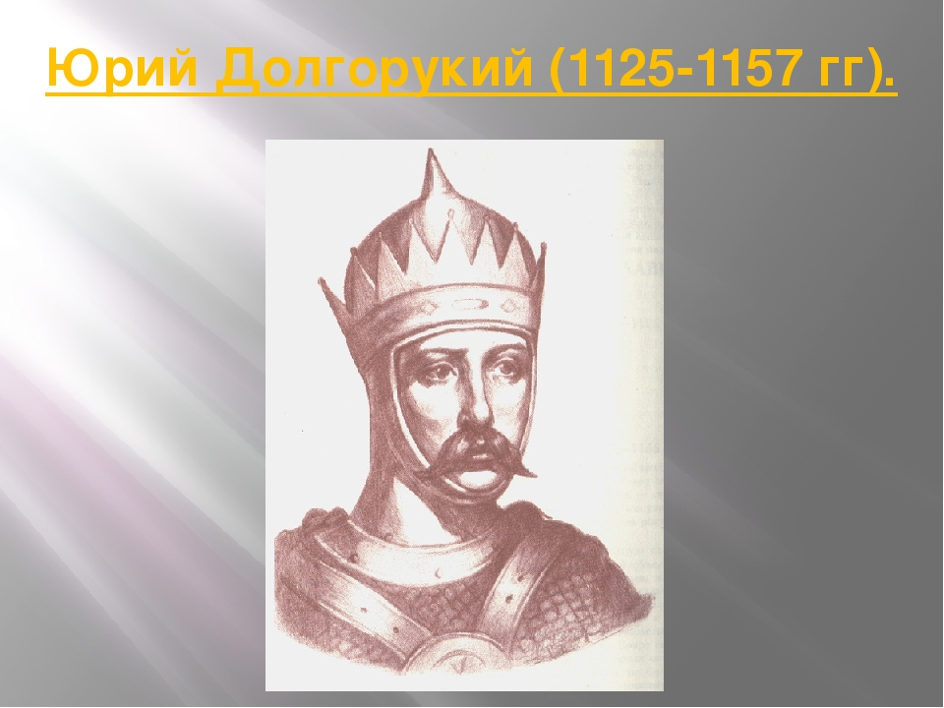
Москва – это самый большой город в России. Население – 10 миллионов жителей.
Территория Москвы – 890 квадратных километров. В городе 3600 проспектов, площадей, улиц, набережных и переулков, 357 мостов, 110 подземных переходов, 243 станции метро, десятки музеев, библиотек, театров и 170 памятников .
Москва была основана князем Юрием Долгоруким в 1147 году

Slide 3
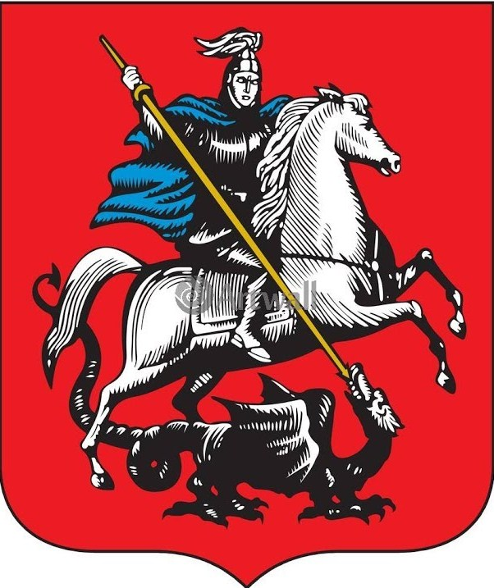
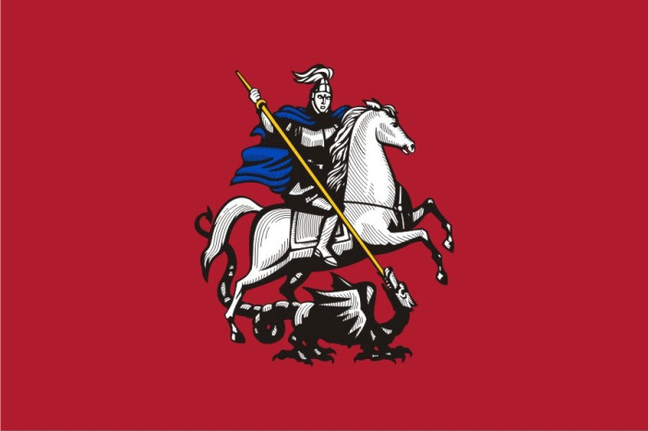
Герб и флаг Москвы
На гербе Москвы изображен всадник с копьем на фоне красного поля, поражающий острым копьем черного змея. Это Святой Георгий Победоносец, а ужасный черный змей – это символ зла.
Он повержен героем.

Slide 4
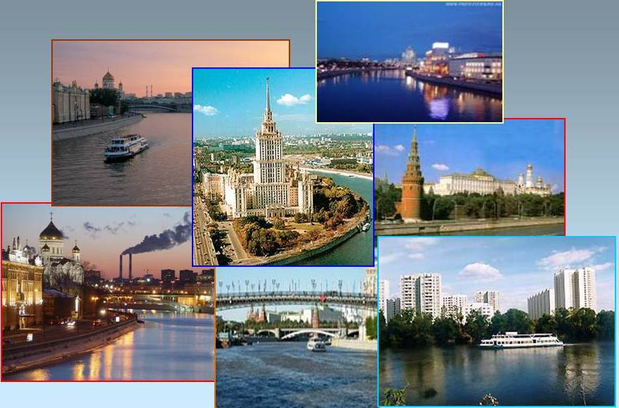
Город расположен в междуречье Оки и Волги, на реке Москва

Slide 5
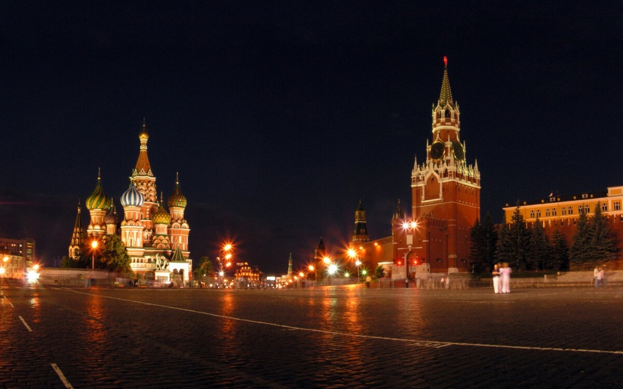
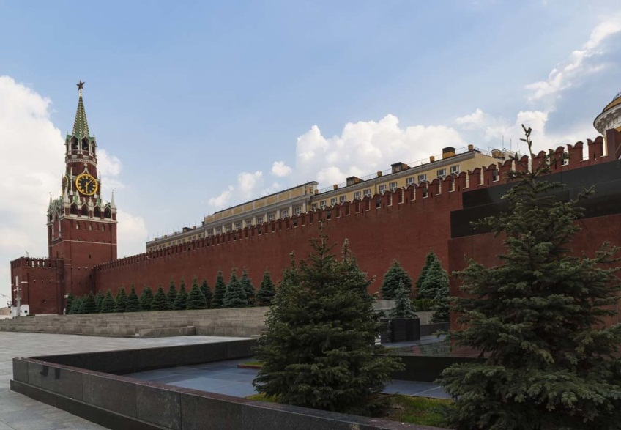
Встреча с Москвой никого не оставляет равнодушным. Здесь всегда тысячи туристов из самых разных стран мира. Все они начинают осмотр города с Красной площади. Это главная площадь Москвы. Она находится в центре города. Здесь можно увидеть стены кремля, Спасскую башню, Мавзолей, храм Василия Блаженного, Исторический музей.

Slide 6
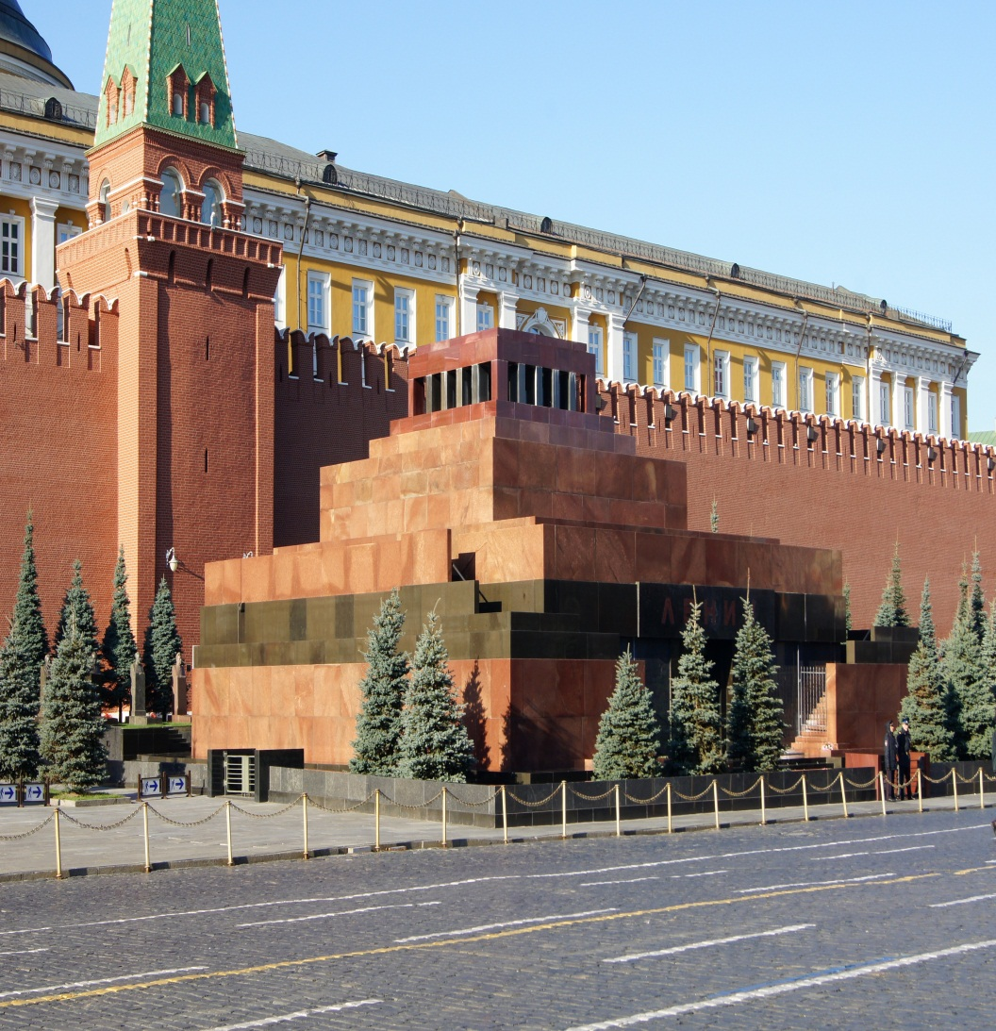
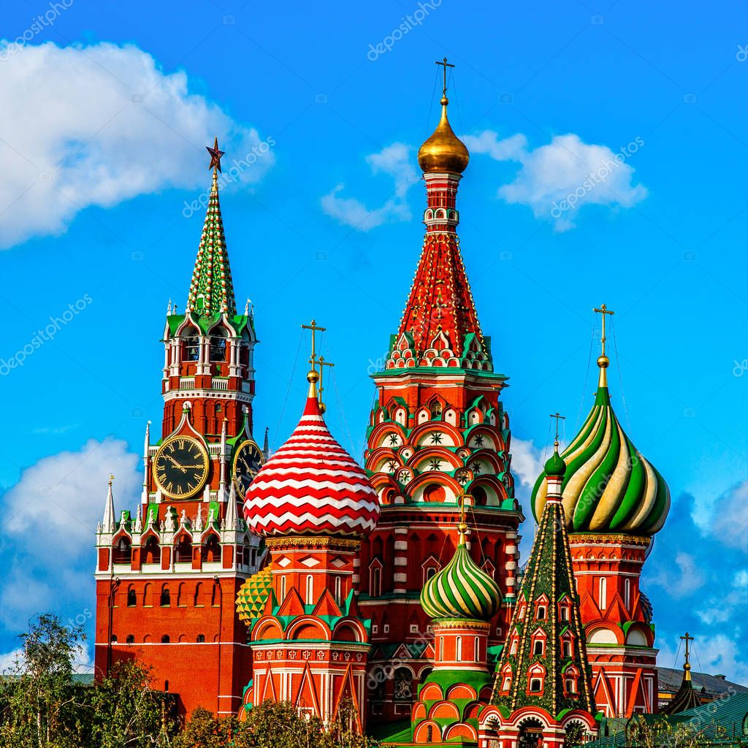
Мавзолей
Храм Василия Блаженного

Slide 7
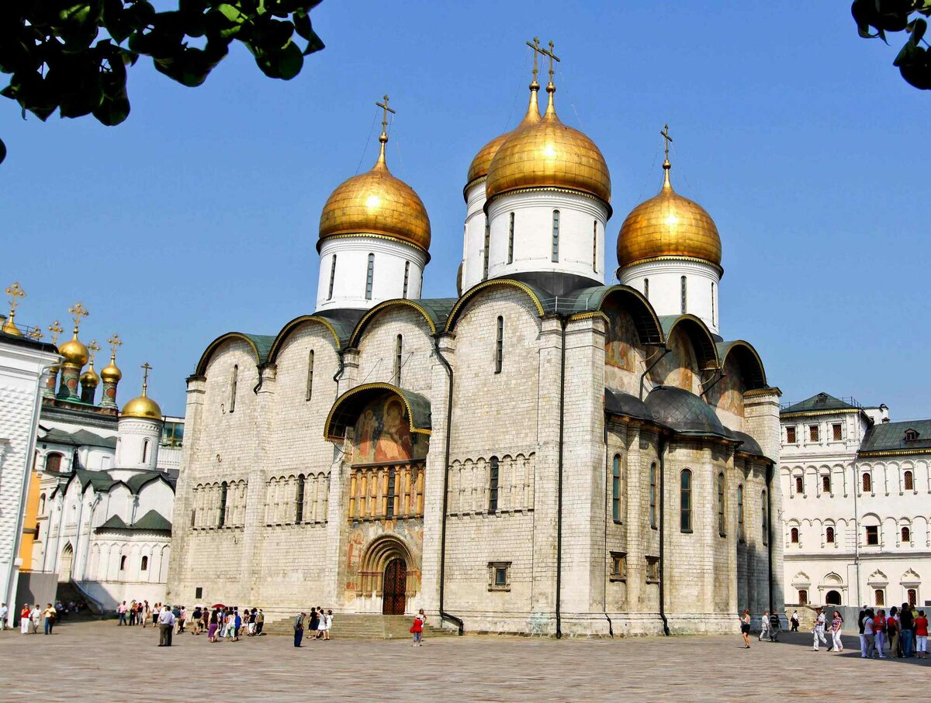
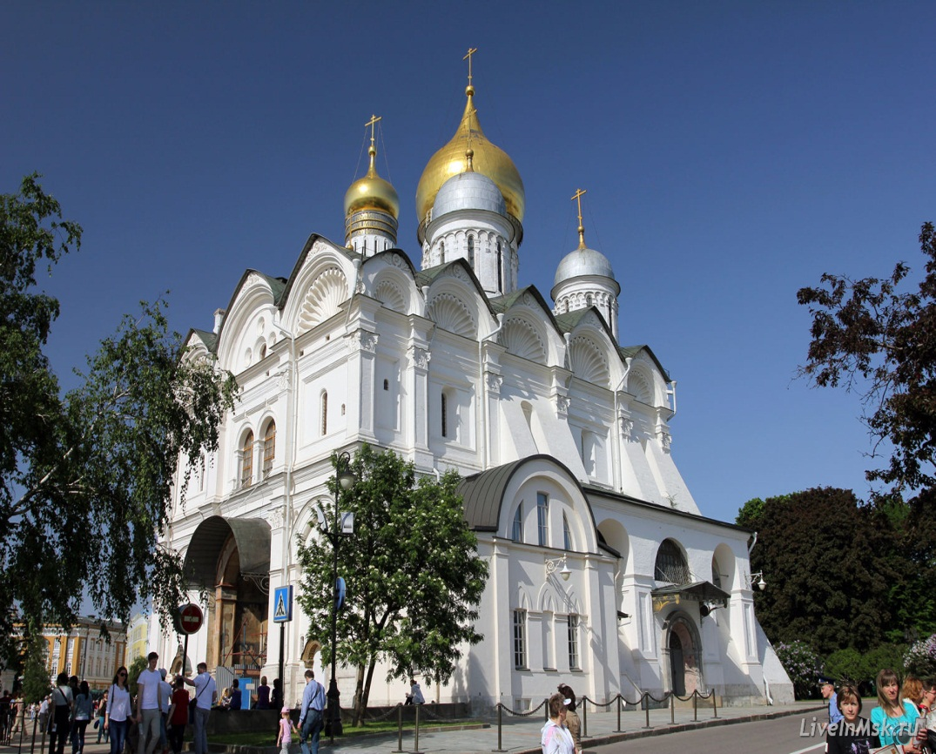
Достопримечательности Москвы
Успенский собор
Архангельский собор

Slide 8
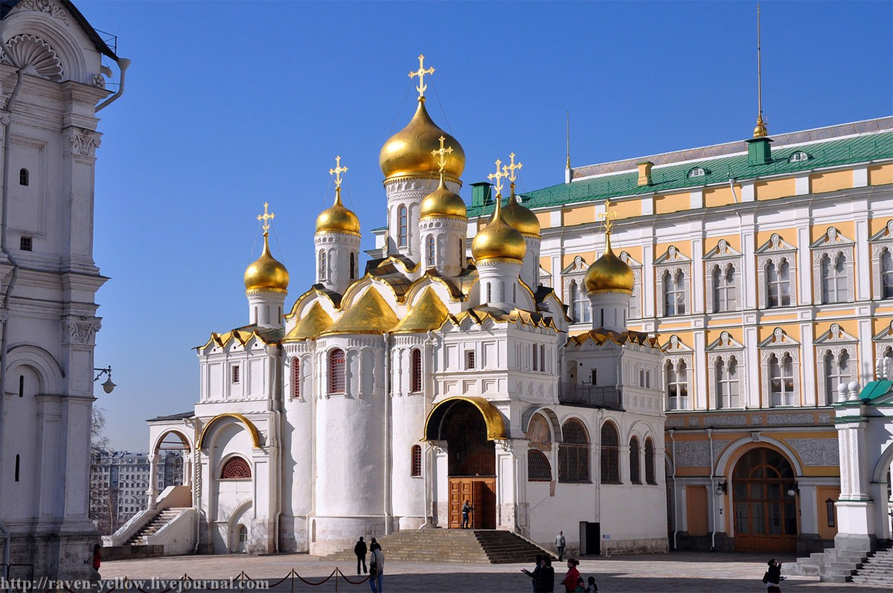
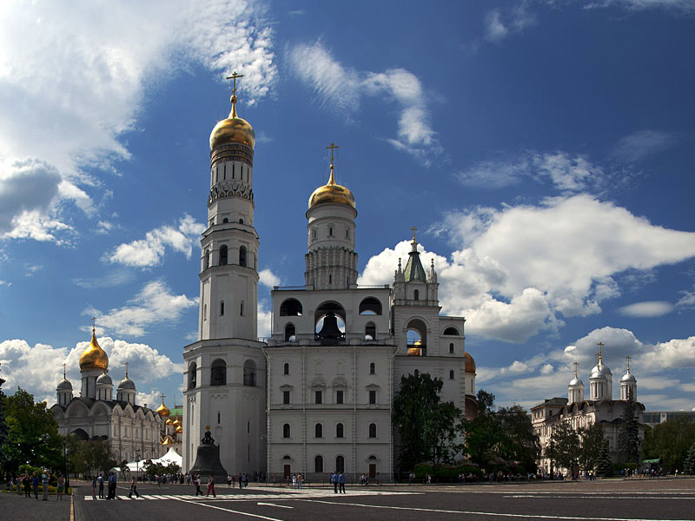
Достопримечательности Москвы
Благовещенский собор
Колокольня
Ивана Великого

Slide 9
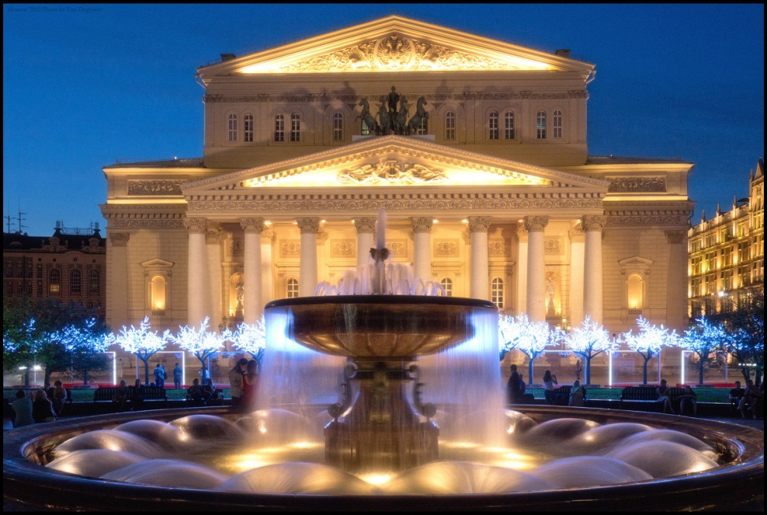
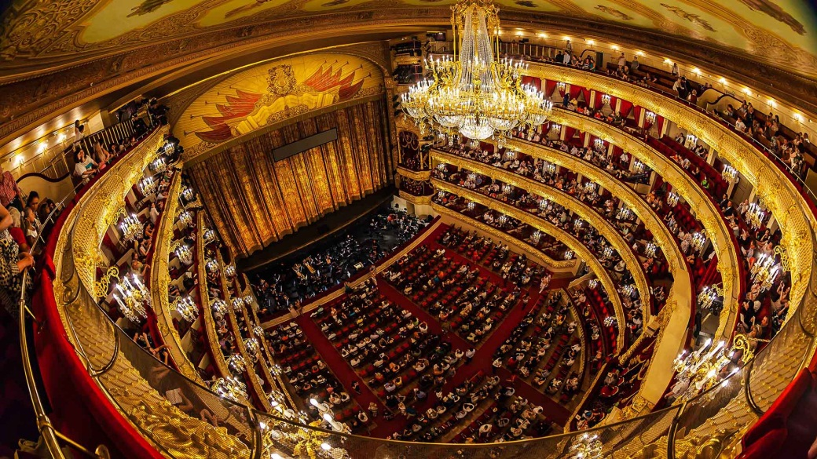
Большой театр

Slide 10
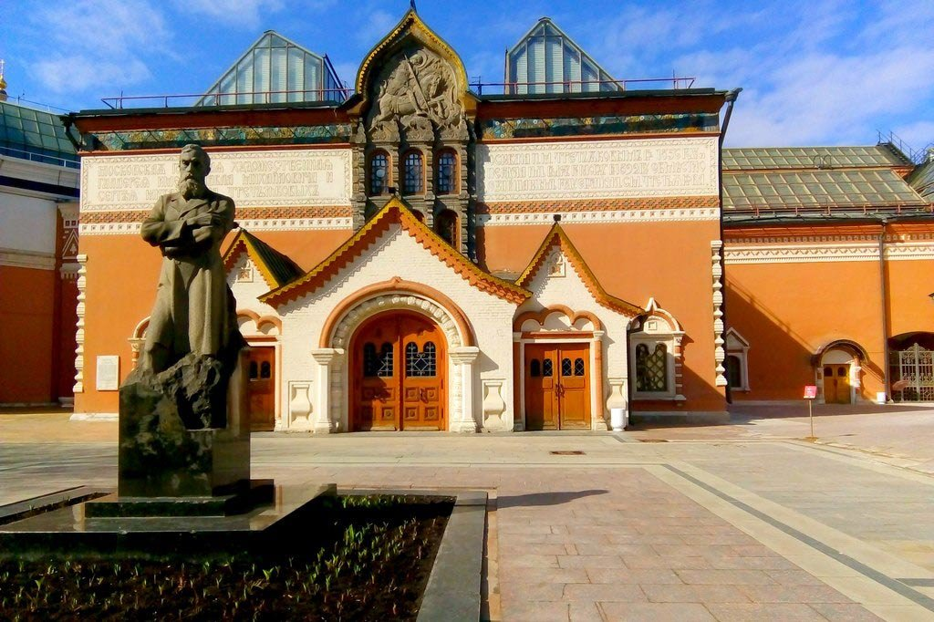
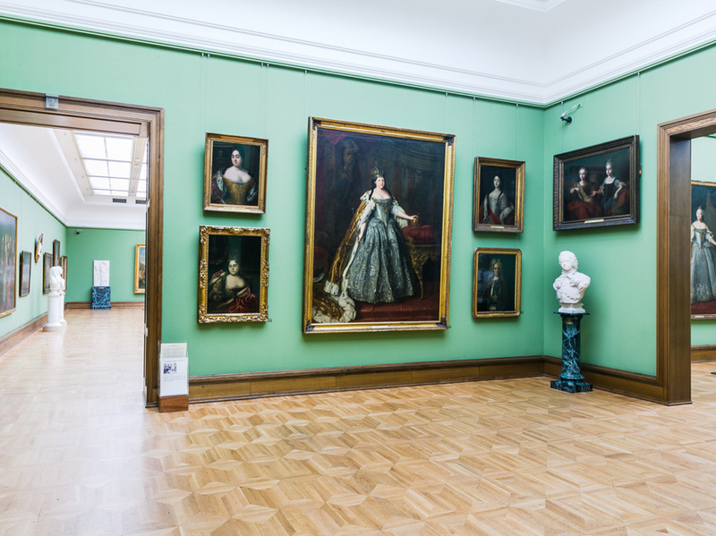
Третьяковская галерия
Государственная Третьяковская галерия – художественный музей в Москве, основанный в 1856 году купцом Павлом Третьяковым и имеющий одну из самых крупных в мире коллекций русского изобразительного искусства

Slide 11
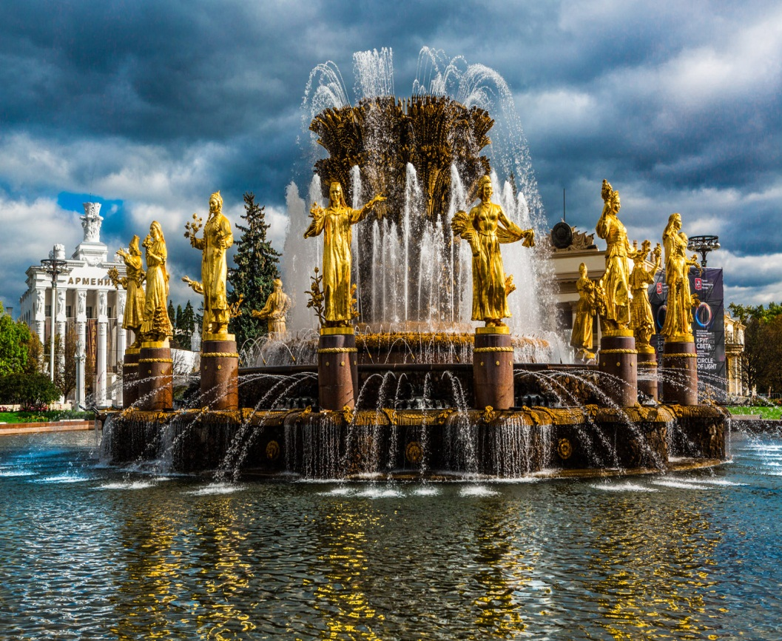
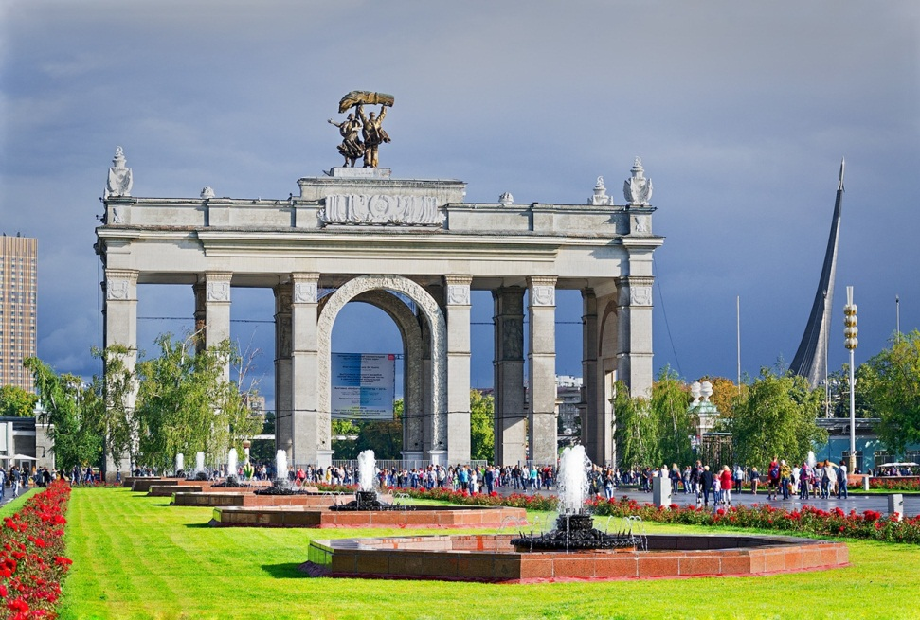
Выставка достижений народного хозяйства (ВДНХ)

Slide 12
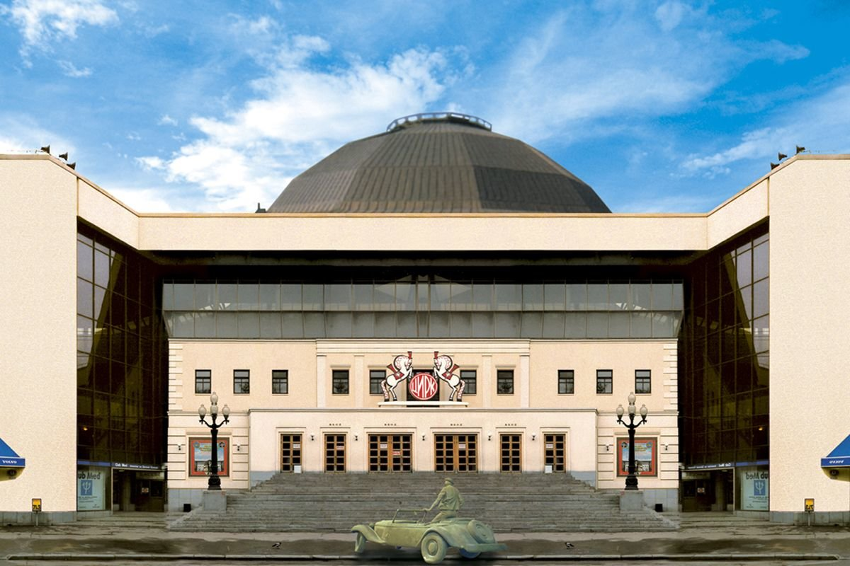

Московский цирк Никулина на цветном бульваре – один из старейших стационарных цирков в России

